Slide 1
ZGRADBA RAČUNALNIKA

Slide 2
Von Neumannov računalnik
Leta 1945 je Von Neumann napisal predlog za gradnjo novega elektronskega računalnika s točno določeno arhitekturno strukturo.
Von Neumannov računalnik je sestavljen iz treh sestavnih delov:
  centralno-procesne enote,
  vhodno-izhodnih enot,
  pomnilnika.

Slide 3
Von Neumannov računalnik
Centralno procesna enota izvaja ukaze in prenaša podatke.
Pomnilnik je namenjen hrambi podatkov ali pomnjenju.
Vhodno-izhodne enote služijo za prenos podatkov med zunanjim svetom, centralno procesno enoto (CPE) in pomnilnikom.

Slide 4
Ozko grlo Von Neumannovega računalnika
Prepustnost podatkov med centralno procesno enoto (CPE) in pomnilnikom je majhna.
Zato je CPE prisiljena čakati na konec prenosa podatkov iz pomnilnika oziroma v pomnilnik.
Von Neumanovo ozko grlo lahko malo olajšamo z uporabo predpomnenja (cache) med CPE in pomnilnikom.

Slide 5
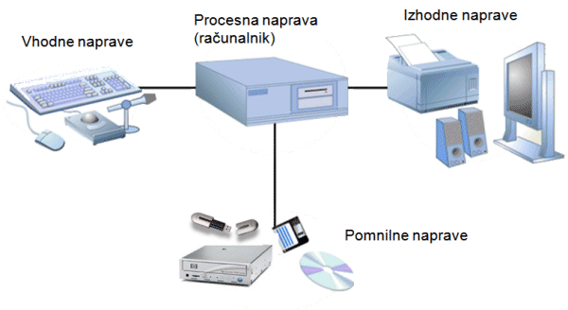
ZGRADBA RAČUNALNIKA
Računalnik je naprava za avtomatsko obdelavo podatkov.
Za izvajanje različnih operacij uporablja nabor ukazov, ki jih izvaja procesor.
Procesor podatke, ki jih obdeluje, shranjuje v notranji pomnilnik, trajno pa jih shrani v zunanji pomnilnik.
S pomočjo vhodnih enot podatke vnesemo v računalnik,
z izhodnimi enotami pa vidimo rezultat obdelave računalnika

Slide 6
VPRAŠANJA ZA RAZMISLEK
Opišite Von Neumannovo arhitekturo racunalniškega sistema.
Kateri so osnovni deli sodobnega racunalnika?
Kako bi pojasnili, kaj je arhitektura racunalniških sistemov?
Kaj je BIOS?
Kakšni so koraki pri zagonu racunalnika?

Slide 7
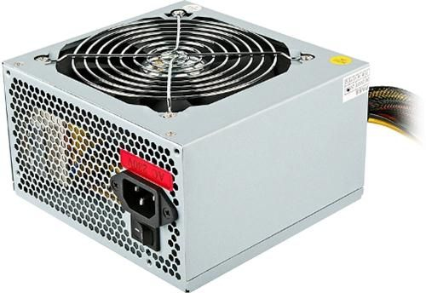
NAPAJALNIKI
Napajalniki – pomembni del osebnega računalnika, ker naprave zahtevajo stabilno napajalno napetost.
Sodobni procesorji in grafične kartice potrebujejo tudi veliko moč.
Včasih smo bili zadovoljni s 350 W danes so napajalniki v računalnikih vsaj 2 x močnejši.
Hladilni sistem - zahtevamo tiho delovanje in hitro odvajanje toplote.
Kakovost napajalnika:
  Moči
  konstantnain enakomerna napetosti brez nihanja.

Slide 8
NAPAJALNIKI
Osnovna funkcija napajalnika je, da pretvarja izmenično električno energijo, ki jo dobimo v vtičnicah v +3,3 V, +5 V in +12 V enosmerne napetosti.
CHipSets, Dimm in PCI/AGP uporabljajo napetost 3,3 V, diski in SIMM uporabljajo 5 V ter ventilatorji in ostale naprave pa 12 voltov.

Slide 9
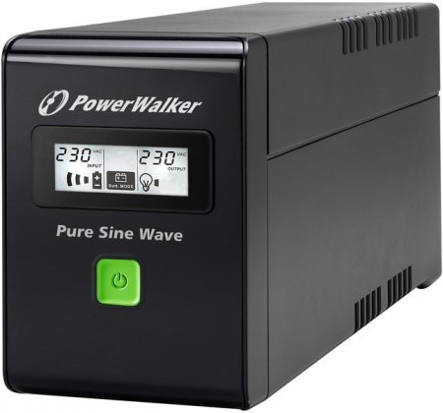
SISTEMI ZA BREZPREKINITVENO ELEKTRIČNO NAPAJANJE (UPS)
UPS (Uninterruptible Power Supply).
Zaradi nevarnosti motenj v preskrbi z električnim tokom moramo uporabiti sistem za brezprekinitveno električno napajanje.
Tipični čas samostojnega delovanja UPS naprave je nekaj deset minut.

Slide 10
SISTEMI ZA BREZPREKINITVENO ELEKTRIČNO NAPAJANJE (UPS)
Moderni sistemi UPS opravljajo poleg osnovne naloge nepretrganega zagotavljanja električne energije še tri dodatna opravila:
  preprečujejo prevelike odmike izhodne napetosti od nazivne vrednosti (230V),
  vzdržujejo stalno frekvenco izmeničnega toka (50 Hz),
  nudijo prenapetostno zaščito.
  Da bi zagotovili nemoteno oskrbo tudi pri večurnih prekinitvah delovanja javnega električnega omrežja, moramo uporabiti generatorje električnega toka.

Slide 11
VHODNE ENOTE
So naprave, ki omogočajo vnos podatkov v računalnik.
GRAFIČNA TABLICA
SLEDILNA PLOŠČICA, KROGLICA
ČITALEC KARTIC
EKRAN NA DOTIK (VHODNO-IZHODNA)
TIPKOVNICA
MIŠKA
IGRALNA PALICA
MIKROFON
SKENER
FOTOAPARAT, KAMERA
ČITALEC ČRTNE KODE
Zdenko Potočar
11

Slide 12
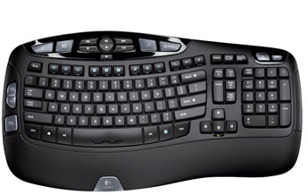
VHODNE ENOTE
TIPKOVNICA
  Alfanumerični del:
  Numerični del
  Funkcijske tipke
  Posebne tipke (Tabulator, ENTER, dvigovalka, vračalka...)

Slide 13
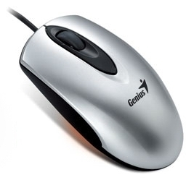
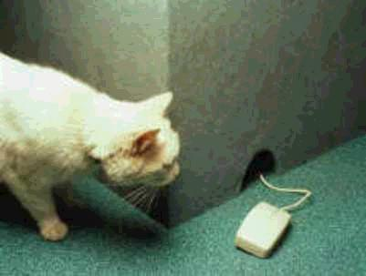
VHODNE ENOTE
MIŠKA
z miško "pokažemo" na predmet na zaslonu in s tem podamo računalniku ukaz za določeno akcijo.

Slide 14
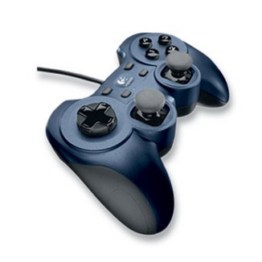
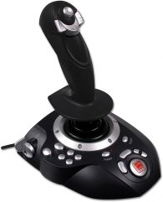
VHODNE ENOTE
IGRALNA PALICA
podobno kot miška pomika kazalec na zaslonu v želeno smer, poleg tega izvaja še nekatere druge funkcije
Igralna konzola

Slide 15
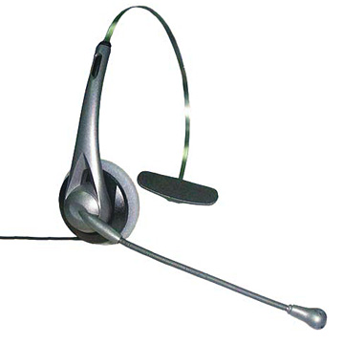
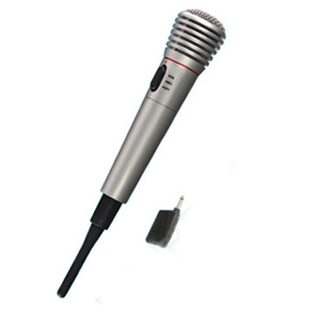
VHODNE ENOTE
MIKROFON
uporabljamo za zajemanje zvoka.
Enota pretvori zvočno valovanje v električne impulze, ki jh prepozna zvočna kartica in jih pretvori v binarni zapis.

Slide 16
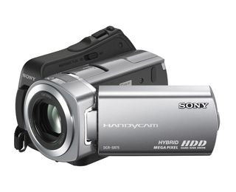
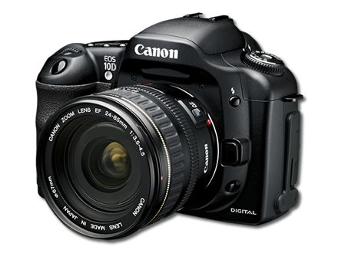
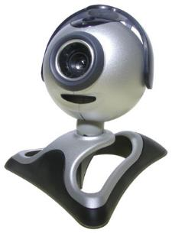
VHODNE ENOTE
FOTOAPARAT IN VIDEOKAMERA
S fotoaparatom in videokamero v posnamemo statične in gibljive slike in jih prenesemo v računalnik.

Slide 17


VHODNE ENOTE
ČITALEC ČRTNE KODE

Slide 18
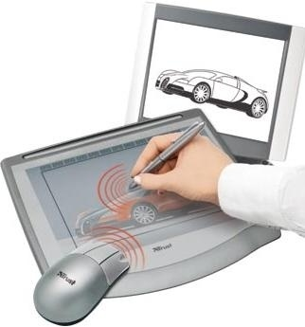
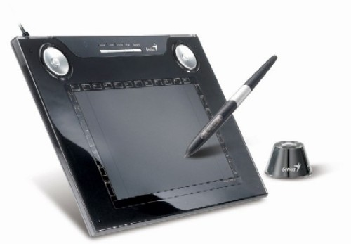
VHODNE ENOTE
GRAFIČNA TABLICA
po ravni površini premikamo pero ali kazalec
Računalnik spremlja položaj peresa, kar uporabniku omogoča vnašanje (običajno slik)

Slide 19
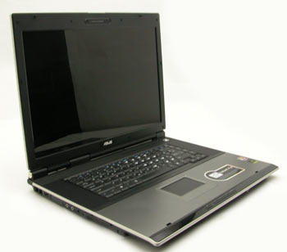
VHODNE ENOTE
SLEDILNA PLOŠČICA, SLEDILNA KROGLICA

Slide 20
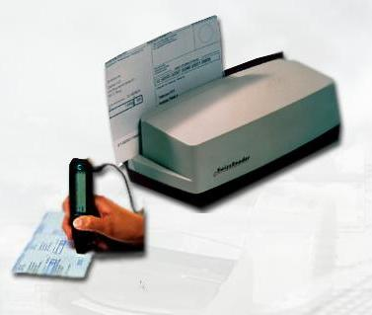
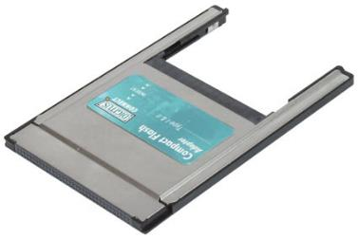
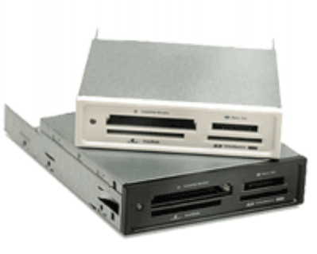
VHODNE ENOTE
ČITALEC KARTIC (spominskih)

Slide 21
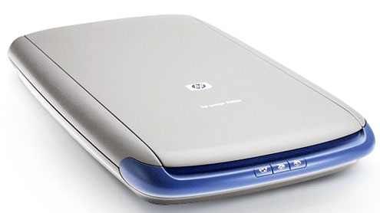
VHODNE ENOTE
Zdenko Potočar
21
OPTIČNI BRALNIK (scanner)
S pomočjo optičnega čitalca lahko neposredno vnašamo podatke v tiskani obliki (fotografije, tekst,...)

Slide 22

SKENER
Optični bralnik (scanner)
Tehnične značilnosti:
  LOČLJIVOST BRANJA – pomeni velikost zajemanja slike. Podana je v številu slikovnih pik (dots) na določeni razdalji (inch – 2.45 cm) = dots per inch
  Od ločljivosti je odvisna velikost datoteke, ki jo dobimo
  Barvna slika A4 pri ločljivosti 300 pik na palec (dots per inch) zasede 25 MB prostora.
  Ločljivost 300 pik na palec je večinoma zadovoljiva.
Zdenko Potočar
22

Slide 23
SKENER
Optični bralnik (scanner)
Tehnične značilnosti:
  BARVNA GLOBINA - pomeni maksimalno število barv, ki jih lahko neka skenirana slika vsebuje.
  Višja kot je barvna globina,več barv bo slika vsebovala – bolj kvalitetna bo slika.
  OCR – Optical Character Recognition – je namenski program za optično prepoznavanje znakov. Omogoča skeniranje besedila tako, da ga lahko kasneje urejamo (ne samo kot sliko).
Zdenko Potočar
23

Slide 24
IZHODNE ENOTE
IZHODNE ENOTE so naprave, ki omogočajo prikaz podatkov iz računalnika.
Monitor
Tiskalnik
Risalniki
Zvočniki
….

Slide 25
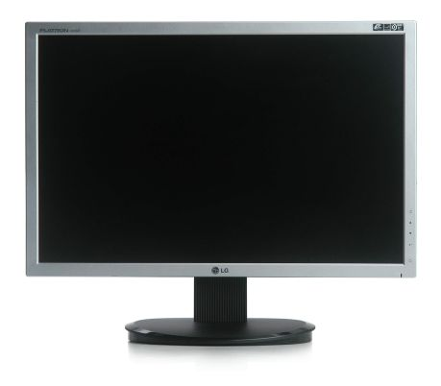
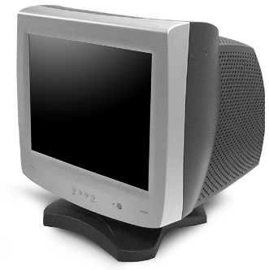
IZHODNE ENOTE
MONITOR
je naprava namenjena prikazovanju podatkov iz računalnika
  VRSTE MONITORJEV:
    Monitor s katodno cevjo – CRT
    Monitor s tekočimi kristali – LCD – (Liquid Crystal Display)

Slide 26

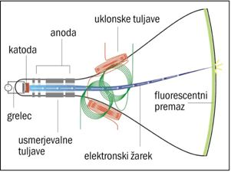
IZHODNE ENOTE
MONITOR S KATODNO CEVJO – CRT
Elektronski topovi izstreljujejo elektrone v treh snopih (rdeč, zelen in moder) v piko na zaslonu, ki zažari v določeni barvi. Posamezne barvne pike skupaj tvorijo ekransko sliko.
VELIKOST:
15”, 17”, 19”, 21”
OSVEŽEVANJE ZASLONA:
Pomeni kolikokrat na sekundo monitor osveži sliko.
Priporočeno: 85 Hz.

Slide 27
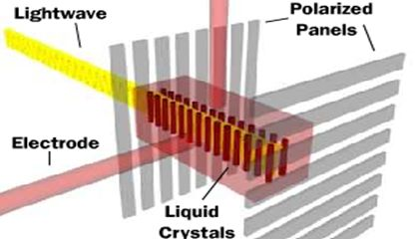
IZHODNE ENOTE
MONITOR – LCD (tekoči kristali)
Srečamo tudi pri televizijah, digitalnih fotoaparatih, kamerah, …
Ima svojo značilno tanko obliko.
Slika LCD je sestavljena iz mnogih pik ali pikslov.
V primerjavi z CRT zasloni porablja bistveno manj energije, ter prikaže razločnejšo in bolj kontrastno sliko.
LCD zaslon za prikaz slike izkorišča lastnost tekočih kristalov, da ob prisotnosti električnega polja spremenijo prepustnost svetlobe iz ozadja.
Razmerje med višino in širino zaslona je lahko različno. Včasih je prevladovalo razmerje 3:4, danes pa je vedno več zaslonov v razmerju 9:16 .
GRAFIČNA KARTICA – je naprava v računalniku, ki omogoča prikaz slik iz računalnika na zaslon.

Slide 28
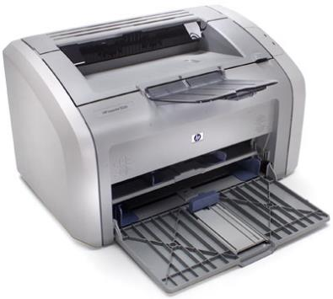
IZHODNE ENOTE
TISKALNIK
je naprava,ki omogoča izpis računalniških podatkov na papir
VRSTE TISKALNIKOV
  Iglični ali matrični
  Brizgalni (InkJet)
  Laserski
  Sublimacijski foto tiskalnik

Slide 29
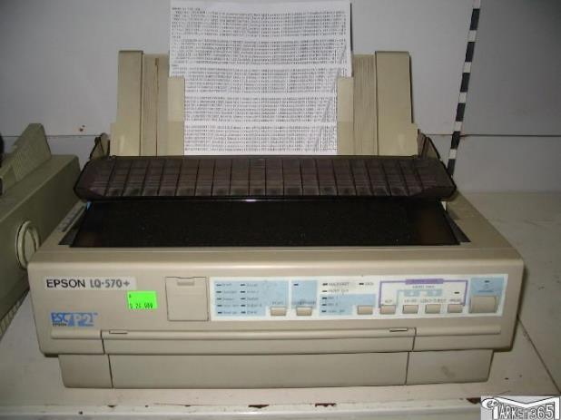
TISKALNIKI
IGLIČNI TISKLANIK
Tiska s pomočjo iglic, ki so v pisalni glavi.
Iglice preko pisalnega traku odtisnejo piko na papirju.
Se še redko uporabljajo.
PREDNOST:
Tiskanje na brezkončni papir
Tiskanje v kopijah (položnice)

Slide 30
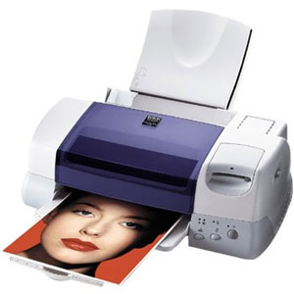
TISKALNIKI
https://www.youtube.com/watch?v=CFuNd3LqsIc
BRIZGALNIKI – InkJet
Tiskalna glava ima množico miniaturnih šob
Skozi šobe brizga črnilo na papir
Lahko so barvni (črna, svetlo modra, rumena, vijolična)
Hitrost brizganih kapljic je zelo velika - 20.000 kapljic na sekundo

Slide 31
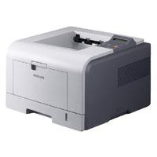
TISKALNIKI
LASERSKI TISKALNIKI
HITRI
TIHI
KVALITETEN IZPIS
ČRNO/BELI, BARVNI
LOČLJIVOST - je podana v pikah na inčo – 600 pik na inčo (palec)
HITROST - je podana v straneh na minuto

Slide 32
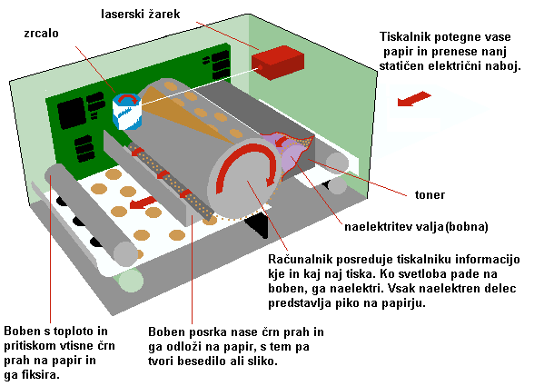
TISKALNIKI - LASERSKI
https://www.youtube.com/watch?v=MDLM5fMFyA4

Slide 33
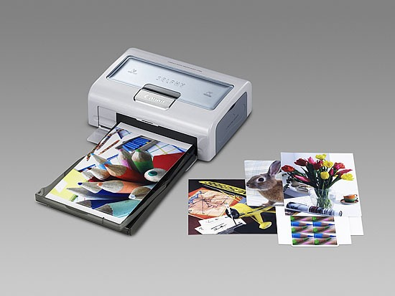
TISKALNIKI
SUBLIMACIJSKI FOTO TISKALNIK
Uporablja za tiskanje fotografij
Tiskalnik uporablja tekoča barvila, ki jih v obliki kapljic brizga na papir
Majhni
Namenjeni le tiskanju fotografij

Slide 34
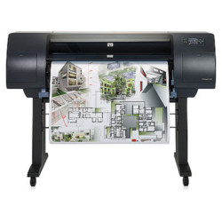
RISALNIKI
Veliki formati izpisov
Barvni
Za tiskanje plakatov
Tiskanje načrtov
https://www.youtube.com/watch?v=Y_CyVj-oT7Y

Slide 35
MIKROPROCESOR - CPU
ZDENKO POTOČAR, univ.dipl.org.

Slide 36
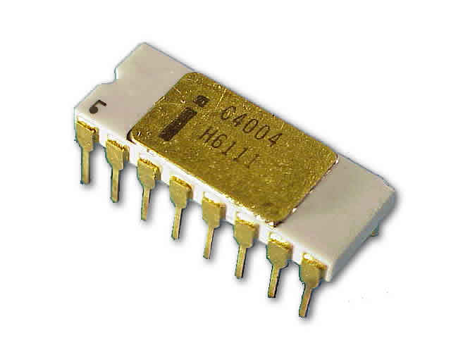
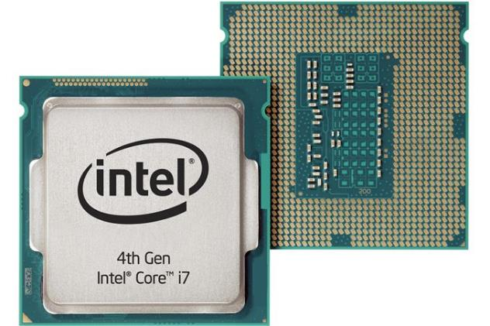
PROCESOR
Procesor je najpomembnejša komponenta v računalniškem sistemu.
Prvi mikroprocesor je razvilo podjetje Intel leta 1971 z nazivom Intel 4004.

Slide 37
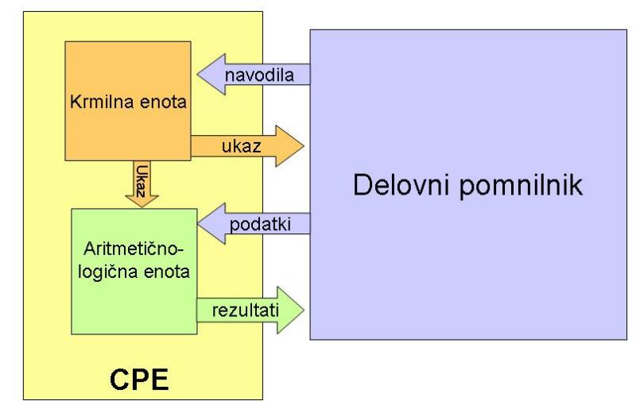
CENTRALNA PROCESNA ENOTA
Centralna procesna enota (CPE) je upravni center računalnika
V CPU se:
  upravlja in nadzira delovanje računalnika
  izvršujejo matematične in logične operacije
  SESTAVA:
    Aritmetično-logična enota
    Krmilna enota
    registri

Slide 38
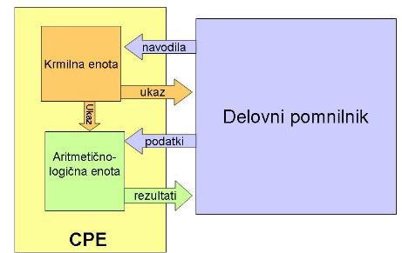
CENTRALNA PROCESNA ENOTA
Krmilna enota usklajuje delovanje posameznih delov mikroprocesorja po navodilih programske kode.
Bere ukaz za ukazom iz programa, zapisanega v strojni obliki, jih dekodira in preko množice krmilnih signalov krmili njihovo izvajanje.
aritmetično logična enota skrbi za izvajanje operacij nad podatki, ki jih obdeluje program. Ta je sposobna opraviti različne matematične in logične operacije nad podatki.
Registri služijo za začasno hranjenje in obdelavo podatkov in njihovih naslovov. Izvedeni so kot zelo hitre pomnilne celice. Določeni registri so programerjem dostopni, določeni so namenjeni izključno za interno rabo procesorja.

Slide 39
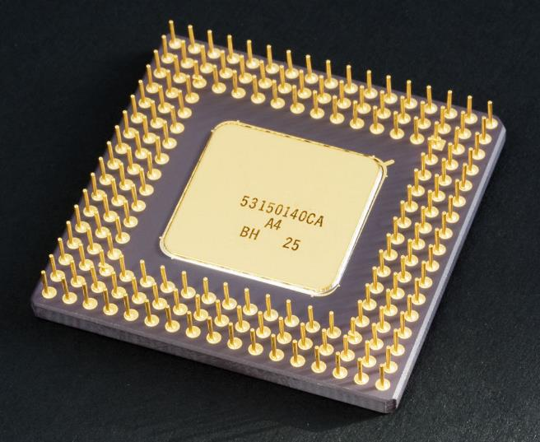
Procesor
Procesorji so narejeni iz silicija, ovoji pa so se skozi zgodovino zelo spreminjali (keramika, aluminij).
Procesorji se načeloma delijo po:
  številu tranzistorjev (transistor),
  jeder (core),
  niti (thread),
  podnožju (socket) in
  velikosti pomnilnika.
Jedro je računski del procesorja, narejen iz silicija.
Nit je proces, ki ga procesor opravlja, če je procesor večniten, to pomeni da lahko opravlja več procesov naenkrat in je s tem hitrejši. Na primer, če je procesor 2 niten, bi moral v teoriji biti 1-krat hitrejši.
Pomnilnik v procesorju je namenjen začasnem shranjevanju podatkov, torej večja kot je njegova kapaciteta, bolje je.

Slide 40
Več jedrni procesor
Več jedrne procesorje so razvili, da je možno opravljati več opravil (niti) naenkrat, kar omogoča pravo paralelno procesiranje.
Problem delovanja procesorja, kako posamezna opravila čimbolj učinkovito razdeliti na paralelne procese, da bo celoten sistem veliko hitrejši, kot pri uporabi enojedrnega procesorja.

Slide 41
Sodobni procesorji
Jedrna vojna v osebnih računalnikih se je počasi ustavila
Danes redko računalnik z več kot 4 jedri
(6-jedrni so redki, 12-jedrni PC strežniki pa v resnici ne sodijo med PCje),
V pametnih telefonih in tablicah je drugače (8 jedrni).
Še vedno dva glavna proizvajalca: Intel in AMD

Slide 42
Takt delovanja procesorja
Takt delovanja je najbolj očiten podatek ob izbiri procesorja
Vrednost, ki pove, s kakšno frekvenco niha urni signal procesorja.
Takt je eden poglavitnih pokazateljev zmogljivosti procesorja in pri procesorjih z enakim jedrom večji takt delovanja pomeni tudi večjo zmogljivost.
Pri frekvenci delovanja procesorjev poznamo notranji takt in zunanji takt delovanja.
Najbolj pogosti procesorji delujejo z notranjim taktom od 2 do 4 GHz

Slide 43
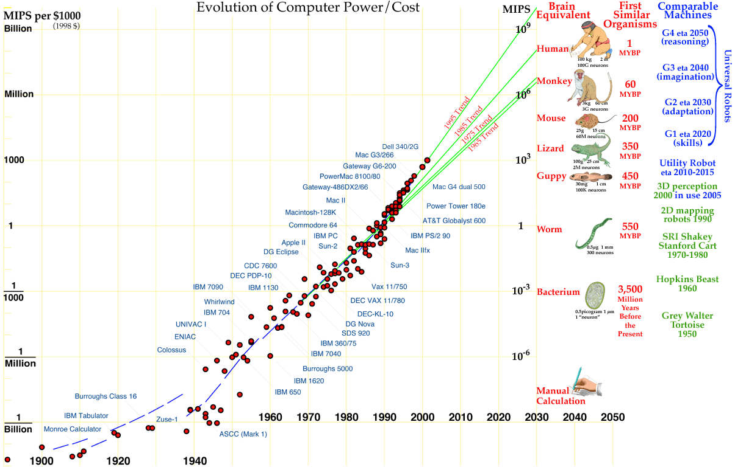
Zmogljivost procesorjev

Slide 44
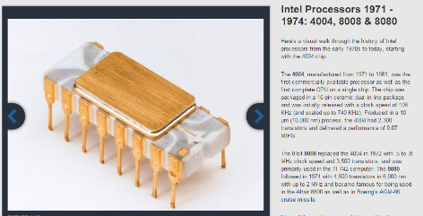
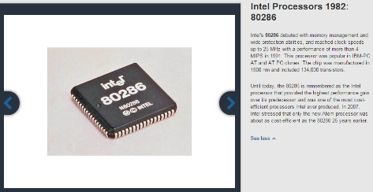
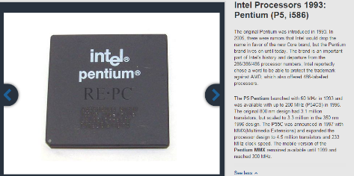
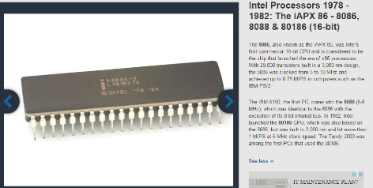
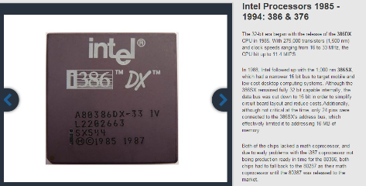
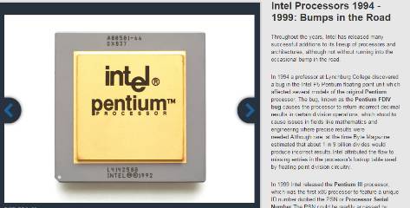
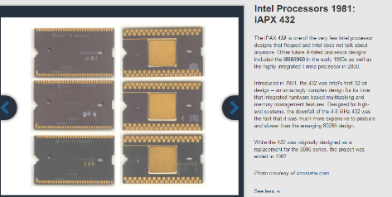
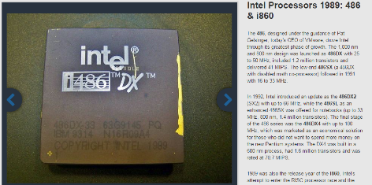
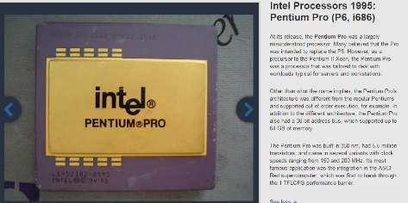

Slide 45
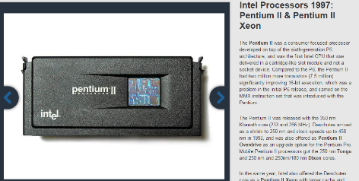
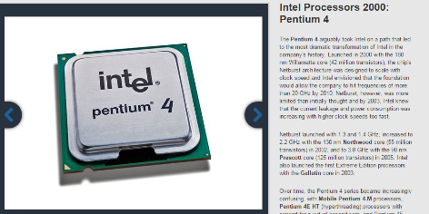
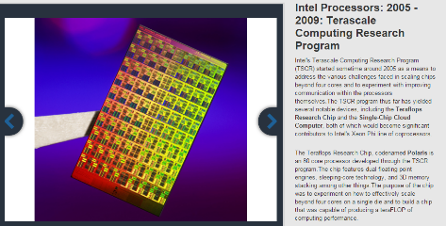
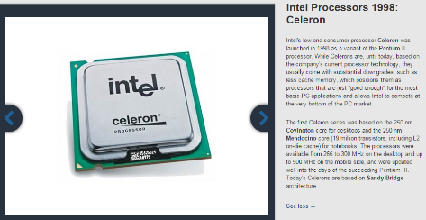




Slide 46









Slide 47


Procesor danes (2016)
INTEL CORE i7
  podnožje: LGA2011-v3
  takt procesorja: 3.5 GHz,
  št. jeder/niti: 6/12
  predpomnilnik: 15 MB tehnologija izdelave: Haswell-E, 22nm
  poraba: max. 140 W
  vgrajene tehnologije: Intel Turbo Boost,
  Intel Hyper-Threading,
  zahteva uporabo DDR4

Slide 48

Predpomnilnik (cache)
Na hitrost delovanja zelo vpliva tudi predpomnilnik
Predpomnilnik je pomnilnik, ki je neposredno vgrajen v procesorju in služi kot vmesnik med glavnim pomnilnikom in procesorjem.
Njegova naloga je, da podaja podatke procesorju ter istočasno pobira nove podatke iz pomnilnika.
Ce predpomnilnika ne bi bilo, mora procesor čakati na podatke iz pomnilnika.
Večji predpomnilnik navadno pomeni manj dostopov do glavnega pomnilnika.
Tipično ima današnji procesor med 2 MB in 8 MB predpomnilnika.

Slide 49

Predpomnilnik (cache)
Povezava med procesorjem in pomnilnikom je ozko grlo računalnikov, tako da je zelo pomembno, da je prenos podatkov po pomnilniškem vodilu cim hitrejši.
L1 predpomnilnik je vgrajen v sredico mikroprocesorja in dela na isti frekvenci kot mikroprocesor.
L2 predpomnilnik je precej večji, velikosti od 1 MB do 8 MB.
Namen L2 predpomnilnika je, da neprestano bere podatke iz RAMa, da so vedno na voljo L1 predpomnilniku.

Slide 50

Predpomnilnik (cache)

Slide 51
POJMI
Procesor
  Komponenta v računalniku, ki nadzoruje izvajanje programa.
  Komponenta računalniškega sistema, ki izvaja manipulacije s podatki.
  Možgani računalnika: Naprava, ki je zmožna opravljati operacije s podatki.
CPU
  Centralna procesna enota – programirljiva logična naprava, ki izvaja procesiranje – logične, aritmetične in krmilne operacije.
Mikroprocesor
  Integrirano vezje, ki služi kot procesor v mikroračunalnikih.
  Elektronsko vezje, ponavadi na enem samem integriranem vezju, ki izvaja aritmetične, logične in kontrolne operacije, glede na vsebino pomnilnika.
  Procesor na enem integriranem vezju.

Slide 52

Matična plošča (motherboard)
Matična plošča (angleško motherboard) je osnovno tiskano vezje v osebnem računalniku.
Na matično ploščo se vstavijo oziroma se priključijo vse ostale komponente:
  procesor,
  bralno pisalni pomnilnik (RAM),
  razširitvene kartice (npr.: grafična)
  zunanji pomnilnik.
Matična plošča vsebuje tudi priključke za mnoge vmesnike (npr.: miškin, tipkovničin, USB, zaporedni, tiskalniški ...).

Slide 53
POMNILNIKI

Slide 54





POMNILNIK
  NOTRANJI
    RAM, ROM
  ZUNANJI
    Disk, disketa, zgoščenka, USB ključ

Slide 55
NOTRANJI POMNILNIK
Pomnilnik ima sposobnost pomnenja.
V POMNILNIKU so shranjeni podatki in programi
Pomnilnik je prostor, kjer procesor začasno shranjuje podatke in delujoče (aktivne) programe.
Prostor je začasen zato, ker ohranja podatke le dokler je priključeno na električno napajanje.
Preden ugasnemo računalnik, moramo podatke shraniti na medij za dolgoročnejše shranjevanje (ponavadi je to trdi disk).
Lastnost pomnilnika:
  Velikost - ki jo merimo v gigabajtih
Hitrost - dostopa do podatkov, ki je velikostnega razreda nekaj nanosekund (od 5 ns do 100 ns)
  Vsi podatki so v pomnilniku zapisani v dvojiški obliki (1,0)
  Zanimivost:
    1 byte = 8 bitov = 1 črka
    1kB = Polovica strani besedila
    1MB = 500 strani debela knjiga
    1 GB = 200 m dolga in 2 m visoka knjižna polica polna knjig

Slide 56

RAM - Bralno-pisalni pomnilnik
RAM = (Random Access Memory),
Je nepogrešljiv del strojne opreme računalnika
Računalnik v RAM podatke zapisuje in jih beremo iz njega.
Lahko ga imenujemo tudi delovni pomnilnik.
Uporablja se v vseh računalnikih in tudi drugih digitalnih napravah.
Ločimo dve vrsti RAM pomnilnikov:
  dinamični RAM (DRAM)
  statični RAM (SRAM)
Glavni značilnosti pomnilnika sta kapaciteta (velikost), ki jo merimo v bajtih, ter čas dostopa do podatkov, ki je velikostnega razreda nekaj nanosekund.
Lastnosti:
  branje in pisanje je enako hitro
  ob izklopu pozabijo
  uporabljajo jih za začasno shranjevanje

Slide 57

RAM – delovni pomnilnik –
(Random Access Memory)
Naloga bralno-pisalnega pomnilnika je:
pomnjenje programov, ki se izvajajo,
shranjevanje delovnih podatkov in rezultatov.
Od velikosti RAM-a je odvisno, kako hitro se bodo določene operacije na računalniku izvajale.
Prvi osebni računalnik je imel 16 oz 64 kB RAM -a,
današnji imajo več GB.
Tehnologije pomnilnikov so se skozi čas močno spreminjale.

Slide 58

Dinamični RAM (DRAM)
DRAM uporabljamo kot glavni pomnilnik v računalnikih
Poceni in visoke gostote zapisa podatkov (bitov)
Zaradi tehnologije delovanja potrebuje signal, ki nekaj tisočkrat na sekundo osveži vsebino pomnilnika (vsakih 15 ms).
Primer različnih tipov: DDR, DDR2 in DDR3.

Slide 59

Statični RAM (SRAM)
Statični RAM (SRAM) ne potrebuje osveževanja,
Omogoča hitrejši dostop do podatkov kot DRAM
Je dražji (okoli 30-krat dražji od DRAM),
Potrebuje več el.moči in proizvede več toplote.
Zaradi hitrosti delovanja uporabljamo statični RAM v predpomnilnikih.

Slide 60

RAM DANES

Slide 61
Kako deluje RAM?
https://www.youtube.com/watch?v=NL6fiQa2mpE

Slide 62

ROM
(Read Only Memory)
ROM je bralni pomnilnik iz katerega lahko podatke beremo, ne moremo pa spreminjati podatkov
Shranjeni podatki, ki jih rabi računalnik za svoje delovanje (podatke o tem, kje in kako naj bere navodila za svoje delo, kako naj prikaže rezultate...)
Vsak ROM ima svojo vsebino zapisno že tovarniško. EPROM je bralni pomnilnik, ki ga s posebno tehniko lahko izbrišemo in "na novo napolnimo".

Slide 63

BIOS (Basic Input Output System)
BIOS (Basic Input Output System) je bralni pomnilnik, iz katerega lahko samo beremo, ne moremo pa vanj vpisovati.
Tovrstni pomnilnik v osebnem računalniku se imenuje ROMBIOS. V njem so shranjeni podatki o strojni opremi in osnovna navodila za zagon računalnika.
Podatki se v ROM ponavadi zapišejo že med postopkom izdelave računalnika.
Prav tako se ti podatki ne izbrišejo, ko ugasnemo računalnik!

Slide 64

BIOS (Basic Input Output System)

Slide 65
BIOS (Basic Input Output System)
Aplikacijski programi v ROM ne morejo zapisovati podatkov.
Ko zaženemo računalnik se izvede več korakov, kot so:
inicializacija BIOS-a,
nalaganje operacijskega sistema,
inicializacija naprav
in prikaz pogovornega okna za vnos gesla za prijavo.
Takoj po zagonu računalnika se najprej izvede POST (Power On Self Test) rutina.
POST preveri:
koliko pomnilnika je na voljo in
ali so prisotne vse naprave potrebne za zagon operacijskega sistema (npr. tipkovnica).
Takoj po tej rutini BIOS v računalniku poišče zagonski disk in najprej prebere prvi sektor diska, ki vsebuje Master Boot Record in tabelo particij (Partition Table).
BIOS nato preda nadzor MB zapisu.

Slide 66
ZUNANJI POMNILNIK
Zunanji pomnilnik je naprava za trajno shranjevanje podatkov.
Vrste zunanjih pomnilnikov:
disk
disketa
zgoščenka (plošča CD, plošča CD-ROM, plošča DVD, plošča DVD-ROM)
pomnilnik USB
tračna kaseta
magnetno optični disk
spominske kartice
blu ray
HD DVD

Slide 67

TRDI DISK
Najpomembnejša enota za masovno shranjevanje podatkov.
Računalnik podatke iz diska prenese v delovni pomnilnik in jih po obdelavi na disk "vrne".
Kvaliteto diska določa:
  zmogljivost (koliko podatkov lahko zapišemo nanj)
  povprečen čas, ki je potreben do dostopa katerega koli podatka na disku.
Disk (magnetni zapis

Slide 68

TRDI DISK
Sestavni deli diska so:
  plošče z magnetnim medijem in bralno-pisalne glave,
  elektronika za branje in pisanje,
  elektromehanski servo in krmilni sistem,
  krmilnik in vmesnik do vodila.

Slide 69

TRDI DISK
Disk so izmili leta 1956
Zmogljivost 5 MB
Zasedal prostora kot dva hladilnika
Ni ga bilo mogoče kupiti zaradi tako velike cene ampak samo najeti za 35.000 dolarjev na leto

Slide 70
TRDI DISK - vrtenje
Diski se med uporabo vrtijo s stalno hitrostjo.
Podatki so na površini diska shranjeni v obliki koncentričnih sledi.
Na vsaki sledi je zapisano enako število bitov, zato so zapisi v sredini bolj gosti, kot ob zunanjem robu diska. Zato je hitrost zapisa na notranjih sledeh hitrejša, na zunanjih pa počasnejša..
Nekatere sodobnejše tehnologije pa omogočajo enakomerno hitrost zapisa, zato lahko na zunanje sledi napišemo več podatkov in tako bolj izkoristimo kapaciteto magnetnega medija.

Slide 71

TRDI DISK – hitrost
Hitrost vrtenja neposredno vpliva na čas dostopa in prenosa podatkov.
  Sodobni diski vrtijo s hitrostjo do 7200 vrtljajev na minuto.
Hitrost prenosa podatkov
  Hitrost prenosa merimo v bitih na sekundo. Ta je odvisna od hitrosti vrtenja in gostote zapisa na disku.

Slide 72


Sistem zapisa podatkov na disku
Podatki so na disku zapisani v obliki koncentričnih krogov, te imenujemo sledi.
Vse sledi na vseh ploščah predstavljajo cilindre. Sledi so razdeljene na sektorje.
Vsak sektor ima na začetku zapisan naslov sektorja, potem podatke in na koncu podatke za kontrolo zapisa.

Slide 73
FAT (File Allocation Table) tabela
Datoteke so shranjene v več sektorjih.
Na začetku diska je rezerviran prostor za FAT (File Allocation Table) tabelo.
V tej tabeli so podatki o lokaciji datotek na disku.
Kadar želimo z diska prebrati datoteko, potem operacijski sistem v FAT tabeli poišče podatke o lokaciji datoteke na disku.
To pomeni, da so za vsako datoteko vpisani vsi sektorji v katerih je shranjena posamezna datoteka.
Daljše datoteke so razpršene po disku.

Slide 74

TRDI DISK
Particije
  Disk je razdeljen na več logičnih diskov (C:, D:).
Formatiranje
  Ko disk vgradimo v računalnik po potrebi naredimo particije, potem pa ga pred uporabo še formatiramo.
  S formatiranjem obnovimo adrese sektorjev in istočasno preizkusimo podatkovni del sektorjev.
  Večina programov za formatiranje uniči zapisane podatke, zato moramo biti pri uporabi teh programov previdni.
  Formatiranje uporabljamo tudi v izjemnih primerih, ko ne moremo odstraniti nekaterih virusov in moramo ponovno naložiti operacijski sistem in ostalo programsko opremo.

Slide 75

Defragmentiranje diska
  Na diskih shranjujemo, spreminjamo in brišemo datoteke. Po nekem času se pojavi razdrobljenost podatkov.
  Posledica tega je, da se delo pri branju in shranjevanju datotek upočasni.
Program za defragmentiranje je orodje, ki preuredi podatke na disku.
Datoteke premesti tako, da so shranjene v zaporednih sektorjih, na koncu pa ostane neizkoriščen del diska.

Slide 76
ZAŠČITA PODATKOV NA DISKIH
Pri zapisovanju podatkov je zelo pomembna zaščita pred izgubo ali poškodbo podatkov.
Predvsem za velike podatkovne zbirke in podatke na strežnikih.
  Poznamo:
    zrcaljenje in
    povezovanje v skupine- RAID.

Slide 77

ZRCALJENJE DISKOV- DISK MIRRORING
Podatki se sočasno zapisujejo na dve lokaciji.
  To je lahko v dveh particijah na istem disku,
  ali na dva različna diska,
  ali celo na različna računalnika.
Če pride do okvare enega diska, so podatki še na drugem.

Slide 78

RAID (Redundant Array of Independent Disks)
RAID je poseben način združevanja diskov in načinov zapisovanja nanje.
RAID 1 je naziv za zrcaljenje. Pri zrcaljenju podatke zapisujemo na dve lokaciji hkrati, kar na zelo poveča zaščito v primeru okvar ali motenj.
Na višjih nivojih so algoritmi in načini zapisovanja bolj zapleteni, omogočajo pa dovolj veliko zanesljivost delovanja.
Ko se na enem od diskov pojavi napaka, se s pomočjo podatkov na drugih diskih in kontrolnih podatkov rekonstruira pokvarjen podatek.

Slide 79


TRDI DISK - DANES
Kapaciteta trdega diska 4 TB
Tip priključitvenega vmesnika SATA 3 GB/s
Hitrost vrtenja trdega diska 7200 obr.

Slide 80

Diski brez gibljivih delov SSD (Solid State Disk)
Namesto gibljivih delov so uporabljena elektronska vezja, podobna, kot za spomin.
Izdelujejo se v različnih oblikah in kapacitetah.
Vezja so podobno zasnovana, kot so uporabljena v USB ključkih in podobnih napravah.
Tehnologija se razlikuje v tem, da so ključki zasnovani za zunanjo uporabo, SSD diski pa za notranjo.
SSD diski nimajo gibljivih delov zaradi tega imajo naslednje prednosti:
  Nižja poraba
  Hitrejši dostop do podatkov
  Visoka zanesljivost delovanja.

Slide 81
Diski brez gibljivih delov SSD (Solid State Disk
Hiter dostop do podatkov se pozna predvsem pri zagonu računalnika, ker ni potrebno čakati na zagon trdega diska, zato je nalaganje tudi do 20% hitrejše.
V namiznih računalnikih še niso zelo razširjeni, glavni vzrok je v ceni, ta je še vedno višja primerjavi z magnetnimi diski.

Slide 82


NAKUP SSD DISK DANES
tip diska: SSD
kapaciteta: 400GB
hitrost prenosa: branje: 2200MB/s
pisanje: 900MB/s
IOPS branje: 430.000
IOPS pisanje: 230.000
MTBF: 1.200.000h
življenska doba: 70GB zapisov na dan

Slide 83

Kako dela trdi disk
https://www.youtube.com/watch?v=wteUW2sL7bc
Kako dela trdi disk – počasni posnetek
https://www.youtube.com/watch?v=3owqvmMf6No
https://www.youtube.com/watch?v=kdmLvl1n82U

Slide 84

DISKETA
Disketa služi v največji meri predvsem prenašanju podatkov iz enega računalnika na drugega, na njo pa lahko shranimo 1,44 MB podatkov.
Zapis podatkov na disketo je enak zapisu podatkov na disk, le da disketa ni namenjena trajnemu shranjevanju podatkov (arhiviranju) in je tudi občutljiva na mehanske in magnetne vplive.
Podatki na disketi se lahko hitro "izgubijo”.

Slide 85
OPTIČNE NAPRAVE za shranjevanje podatkov
Princip shranjevanja in branja informacij pri optičnih diskih temelji na optičnem odboju laserskega žarka.
Ločimo načina zapisa informacij:
  pri pisanju se v prosojno snov vtisnejo jamice (pits),
  pri pisanju se pod vplivom laserskega žarka z dovolj veliko močjo spremeni struktura materiala,
Prvi način (vtisnjene jamice) se uporablja pri enkratno zapisljivih CD-ROMih,
Drugi način pa pri zapisljivih CD-R in DVD optičnih diskih.

Slide 86

ZGOŠČENKA - CD
je namenjena trajnemu zapisu podatkov.
Podatke zapišemo na zgoščenko z laserskim žarkom, ki na površini okrogle ploščice naredi izboklino (vrednost 0) ali ne (vrednost 1).
To naredi v obliki spirale, ki poteka od notranjega do zunanjega roba.
Podatki so napisani z enako gostoto, zato se zgoščenka vrti hitreje, ko bere računalnik podatke, z notranjega roba.

Slide 87

ZGOŠČENKA - CD
CD-ROM zgoščenke so zgoščenke, na katere lahko zapišemo podatke samo enkrat, največkrat pri njihovi izdelavi.
CD-R zgoščenke lahko zapišemo z navadnim osebnim računalnikom,
CD-RW zgoščenke lahko zapisujemo z navadnim osebnim računalnikom, večkrat.
Na zgoščenko lahko zapišemo 700 - 800 MB podatkov.

Slide 88

DVD
DVD ali Digital Video Disc, Digital Versatille Disc (digitalni večnamenski disk)
Je podobna ploščam CD, le da shrani 4,7 GB podatkov.
Način zapisa podatkov je podoben zgoščenki CD, le da je spirala bolj tesno navita.
Premer izboklini na površini je manjši in zato gre najnj več podatkov.

Slide 89
https://www.youtube.com/watch?v=ESpL4a08kVE

Slide 90

DVD
DVD+R/RW, DVD-R/RW, DVD-RAM
  Recordable once – zapisljivo enkrat
  ReWritable - zapisljivo večkrat
Glede na ponovnost in tehniko zapisa poznamo :
  DVD-ROM, DVD-R in DVD-RW, ki ga je prvič izdelala l. 1999 firma Pioneer.
Podatke na DVD lahko zapišemo in zbrišemo več tisočkrat.

Slide 91

BLU-RAY disk
je namenjen shranjevanju večje količine podatkov in visoko ločljivih videov (HD = high-definition video).
Disk je je dobil ime po vijoličnomodrem žarku laserja za zapisovanje in branje tega diska.
Fizična velikost medija je enaka CD ali DVD mediju.
Zaradi krajše valovne dolžine žarka (405 nanometrov) ima 10x kapaciteto DVD medija.
Nanj je možno zapisati 25 GB podatkov, oziroma 50 GB pri dvoslojnem zapisu.
Primeren je za shranjevanje podatkov, predvsem pa za zapis slike in zvoka visoke resolucije.

Slide 92

HD DVD DISK
HD DVD (kratica za High-Definition DVD ali High-Density DVD) je DVD (optični disk) z zapisom visoke gostote. Namenjen je za shranjevanje podatkov kot je HD video. HD DVD
nudi do 60 GB prostora

Slide 93

USB pomnilnik
Je majhen priročen zunanji pomnilnik
Veliko kapaciteto
Enostaven za uporabo
El.energijo jemlje iz računalnika
Razvili so ga 1998 v IBM

Slide 94
ZUNANJI POMNILNIK
TRAČNA KASETA
  zunanji pomnilnik za shranjevanje podatkov na trak iz PVC
  Za arhiviranje rezervnih kopij na strežnikih
SPOMINSKE KARTICE
  Uporablja v digitalnih fotoaparatih,…
  Compact Flash, Memory Stick,…
ZIP diskete
  Podobe navadni disketi
  100 – 250 MB
  Arhiviranje podatkov

Slide 95
PRIKLJUČKI

Slide 96


Serijski
Najbolj pogost in najstarejši standard je RS 232. Namenjen je priključevanju zunanjih komunikacijskih enot (modem, povezava med računalniki), krmiljenju zunanjih multimedijskih naprav, kot so projektorji, dokumentne kamere, interaktivne table, videokonferenčni sistemi in podobno

Slide 97
USB (Universal Serial Bus)
V sredini devetdesetih let so ga razvili strokovnjaki nekaterih večjih proizvajalcev računalniške opreme (DEC, IBM, Intel, Microsoft, NEC,Northern Telecom ), da bi nadomestili običajni RS232 in Centronics vhod.
Danes več kot 1000 proizvajalcev razvija opremo, ki jo lahko enostavno priključimo na USB priključek.
USB 1.0
  Specifikacije so bile po predhodnih poizkusih objavljene januarja 1996
  Hitrost 1,5 Mbit/s, najvišja 12 Mbit/s
USB 2.0 (Hi-speed)
  Specifikacije objavljene aprila 2000
  Hitrost 60MB Mbit/s, najvišja 480 Mbit/s
USB 3.0
  Specifikacije aprila 2008 (Super speed)
  Hitrost 625 Mbit/s, najvišja 5Gbit/s
USB konektor B
USB konektor A

Slide 98

FireWire - IEEE 1394
Vmesnik IEEE 1394 je standard za hitro komunikacijo po serijskem vodilu med elektronskimi napravami in prenos podatkov v realnem času.
Serijsko vodilo, ki sta ga razvili podjetji Apple in Texas Instruments.
Uporabljamo ga za priklop digitalnih kamer in ostale video in audio opreme.
Standard Fire Wire 800 (1394b). Ta omogoča:
  Hitrost prenosa do 800 Mbps
  Največja razdalja med napravami 100 m

Slide 99
HDMI (High Definition Multimedia Interface)
Primarno se uporablja za prenos video in avdio signalov, odlikuje ga visoka kakovost z zelo malo izgubami in popačenji

Slide 100

GRAFIČNA KARTICA

Slide 101
Grafična kartica
je strojna oprema oziroma del računalnika, ki skrbi za prikaz slike na zaslonu.
Nekateri računalniki jo imajo integrirano na matični plošči, ostalim pa jo dodamo preko razširitvenih rež (ISA, PCI, AGP, PCI-Express,...).
Prvo podjetje, ki je začelo vgrajevati grafične kartice na osnovno ploščo je podjetje VIA, sledili so mu Intel, Nvidia in SIS.

Slide 102

Grafična kartica
Vsaka grafična kartica je sestavljena iz:
  video BIOS,
  Grafični procesor,
  Grafični pomnilnik,
  konektor za vodilo,
  hladilni mehanizem,
  gonilnik za operacijski sistem.

Slide 103
Grafična kartica
Naloga grafične kartice je prikazovati sliko na zaslonu. Zato mora opraviti veliko število operacij in imeti tudi precej velik pomnilnik.
Da s temi opravili ne bi obremenjevali glavnega procesorja., imamo na grafični kartici poseben grafični procesor in pomnilnik.
Pred izhodom na zaslon imamo še slikovni pomnilnik in krmilnik, ki poskrbi zato, da se slika iz slikovnega pomnilnika prenese na zaslon in tudi ustrezno osvežuje.

Slide 104




Nakup danes

